Slide 1

第3章 控制结构
返回总目录

Slide 2
目 录
3.1 程序结构框图
3.2 二分支结构
3.3 多分支结构
3.4 循环结构
3.5 break与continue语句
3.6 习题三
返回总目录

Slide 3
●基本要求：
１）熟悉C语言的算法描述方法；
２）熟悉结构化程序设计的方法与特点；
３）熟练掌握C语言的二分支结构、多分支结构和循环结构。
●学习重点：
１）流程图、N-S图；
２）分支结构(if、switch语句)
３）循环结构(for、while、do-while语句)。

Slide 4
3.1 程序结构框图
3.1.1 自然语言描述
程序设计的关键是算法。
算法是实际问题求解步骤的描述。有了正确有效的算法，就可以用任何一种计算机语言编写程序，解决各种问题。
算法可采用自然语言、流程图或N-S图等进行描述。
  自然语言描述：用人们日常所使用的语言(如英语、汉语)进行算法的描述。
返回目录
Notes:
1946年，第一台电子计算机问世，应用领域迅速扩大，软硬件飞速发展，程序设计语言相继问世。
程序设计语言:将自然语言形式化为有格式的语言
1。机器语言：
计算机能够认识的语言
计算机的基础是数字电路
机器语言就是数字电路里的电信号
将在《计算机组成》课程中学习
都是二进制文件
一条机器语言成为一条指令
指令是不可分割的最小功能单元
定义：一种CPU的指令系统，由该CPU可识别的0、1序列构成的指令码组成。
特点：
执行效率高
不直观，不易查错，生产效率低。
2。汇编语言
定义：用助记符号描述的指令系统
特点：
生产效率高，质量好，执行效率较高；
要经汇编程序汇编成目标程序（机器语言）才能执行，依赖硬件。
（面向机器的语言----依CPU不同而异）
3。高级语言
特点：
编程效率高，不必考虑硬件；
执行效率低，要经编译、连接后才能执行。
面向过程的程序设计语言
认为解题过程是数据被加工的过程
程序=数据结构+算法
C语言是面向过程的高级语言
面向对象的程序设计语言
一种结构模拟方法。认为：现实世界由对象组成，对象是数据和方法的封装体；客观世界可以分类，每个对象是类的一个实例。
特点：比面向过程的语言更清晰、易懂，适宜编更大规模程序，是程序设计的主流
程序设计语言基本成分：
。数据成分
。运算成分
。控制成分
。传输成分
程序设计语言定义：用于书写计算机程序的语言。通常指实现高级语言。
语言的基础是一组记号与一组规则。
程序设计语言包括：
语法：记号的组合规则
语义：记号的特定意义
语用：程序与使用者的关系

Slide 5
3.1 程序结构框图
3.1.1 自然语言描述
例3.2 求s=1+2+3+…+100之和。
解题思路 要将1~100累加到s变量上去，如果采用先初始化变量s=0，然后用语句序列s=s+1；s=s+2；…则要重复写100个加法赋值语句，很显然，这种算法不可取。改用下述算法。
算法步骤(自然语言描述)：
(1) 设s=0,n=0；
(2) 变量n值加1，即n=n+1；
(3) 将n加到变量s中，即s=s+n；
(4) 如果n值小于100，返回去执行第2步。否则执行第5步；
(5) 输出s变量的值。

Slide 6
3.1 程序结构框图
3.1.2 流程图
流程图是一种传统的算法描述方法，
  它用几种不同的几何图来代表不同性质的操作；
  用流程线来指示算法的执行方向。
用流程图表示的算法简单直观，容易转化成相应的语言程序。

Slide 7

3.1 程序结构框图
3.1.2 流程图
常用流程图符号
表示算法的开始或结束；
表示数据的输入和输出；在实际中输入输出也常用矩形框表示。
用来对给定的条件进行判断，根据条件成立与否来决定其后的操作，它有一个入口和两个出口；
用来表示一般的数据处理；
表示算法执行流程；
用来链接画在不同地点的流程图。

Slide 8
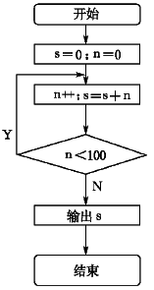
3.1 程序结构框图
3.1.2 流程图
例3.4 将例3.2中的算法用流程图表示，如下图所示。

Slide 9
3.1 程序结构框图
3.1.3 N－S图
N-S图是程序算法的另一种图形表示，它是由美国人I.Nassi和B.Shneiderman共同提出来的，其依据是：因为任何算法都是由顺序结构、分支(选择)结构、循环结构这三种结构所组成，所以可以不需要各结构之间的流程线，全部算法写在一个矩形框内，矩形框内由顺序、选择、循环三种结构组成。

Slide 10
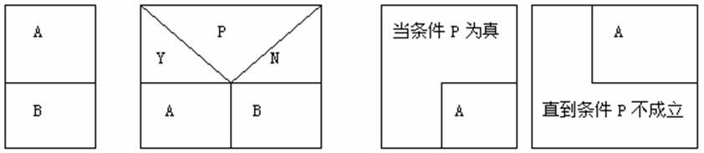
3.1 程序结构框图
3.1.3 N－S图
3种基本结构的N－S图
顺序结构：
它是按照语句出现的先后顺序依次执行的。如上图所示，先执行A模块，再执行B模块。
分支结构：
它是根据给定条件进行判断，选择其中的一个分支执行。如上图所示，P表示条件，当P成立时执行分支A模块，否则执行分支B模块。
当型循环：
当条件满足时，重复执行某一操作。如上图所示，当条件P为“真”时，反复执行A模块操作，直到P为“假”时才终止循环，继续执行循环后面的语句。
直到型循环：
它是先执行循环体操作，再判断条件，如果条件满足，则继续执行循环体操作，直到条件不满足时，才退出循环。如上图所示，首先执行A模块操作，然后再判断给定的条件P是否成立，如果成立，反复执行A模块操作，直到条件P不成立。

Slide 11
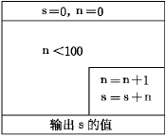
3.1 程序结构框图
3.1.3 N－S图
例3.6 将例3.2中的算法用N-S图表示，如下图所示。

Slide 12
3.1 程序结构框图
3.1.4 结构化程序设计
结构化程序设计的基本思想是：任何程序都由顺序结构、分支结构和循环结构这三种基本结构组成。
结构化程序：由3种基本结构经过反复组合、嵌套构成的程序。
结构化程序设计方法：
  自顶向下，逐步细化
  模块化设计
  结构化编码

Slide 13
3.1 程序结构框图
3.1.4 结构化程序设计
结构化程序设计具有以下特点：
  一个程序单元由顺序、分支、循环这3种基本结构组成。3种基本结构经过反复嵌套，可以表示任何复杂的算法。
  一个大的程序由若干个不同功能的小模块组成。
  每个小模块只有一个入口和一个出口。
  程序中不能有无穷循环（死循环）。
  程序中不能有在任何条件下都执行不到的语句（死语句）。
  用结构化思想设计出来的计算机程序，具有清晰的模块界面，因此，在书写程序时，我们应根据逻辑结构和层次深度的不同，采用缩进对齐的方式，将程序模块写在不同的位置，这样可以提高程序的可读性，有助于调试程序，找出程序的逻辑错误。

Slide 14
3.1 程序结构框图
3.1.5 结构化程序的语句
表达式语句：由“表达式＋分号”构成。如赋值语句、函数调用语句。
空语句：只由一个分号构成。空语句执行不产生任何动作，常用于循环体中。
控制语句：完成一定的程序流程控制功能。如if-else，switch-case，for，while，do-while，break，continue，goto，return。
复合语句：由一对大括号括起来的一条或多条语句。被括起来的语句可以是这4类的任何一类语句，常用于函数体或循环体。

Slide 15
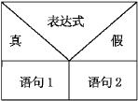
3.2 二分支结构
3.2.1 二分支if语句
基本形式：
if (表达式)
语句1；
else
语句2；
真（非0）
表达式
假（0）
语句1
语句2
例如：
if(x>y)
printf(“max=%d”,x);
else
printf(“max=%d”,y);
返回目录

Slide 16
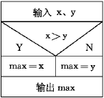
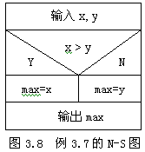
3.2 二分支结构
3.2.1 二分支if语句
例3.7 求两个整数x、y中较大的数，并赋给变量max。
解题思路 先设计算法(x、y值由输入函数输入，根据其大小判断，大的赋给max变量)，算法用N-S图描述如下左图所示，然后根据算法编写C程序如下右所示。
#include <stdio.h>
int main( )
{
int x,y, max;
printf("Input x,y=");
scanf("%d,%d",&x,&y);
if(x>y)
max=x;
else
max=y;
printf("Max=%d\n",max);
return 0;
}
?

Slide 17
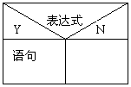
3.2 二分支结构
3.2.2 不平衡if语句
基本形式：
if (表达式)
语句1；
表达式
假（0）
真（非0）
语句
例如：
if(x>y)
printf(“max=%d”,x);

Slide 18
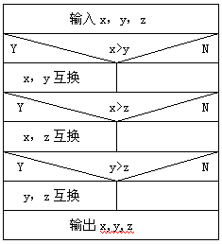
3.2 二分支结构
3.2.2 不平衡if语句
例3.8 设计一个程序，从键盘输入3个整数，按由小到大的顺序输出。
解题思路 先设计算法(三个整数x、y、z，两两比较，始终保持x的值最小，z的值最大，不满足此条件，则其值进行交换)，算法用N-S图描述如下左图所示，然后根据算法编写C程序如下右所示：
#include <stdio.h>
int main( )
{
int x,y,z,temp;
printf("Input x,y,z=");
scanf("%d,%d,%d",&x,&y,&z);
if(x>y) { temp=x; x=y; y=temp; }
if(x>z) { temp=x; x=z; z=temp; }
if(y>z) { temp=y; y=z; z=temp; }
printf("%d,%d,%d\n",x,y,z);
return 0;
}
?

Slide 19
3.2 二分支结构
3.2.3 if语句的嵌套
● 嵌套的一般形式
if (expr1)
{ if (expr2)
statement1
}
else
statement3
if (expr1)
if (expr2)
statement1
else
statement2
内嵌if
内嵌if
if (expr1)
statement1
else
if(expr3)
statement3
else
statement4
if (expr1)
if (expr2) statement1
else statement2
else
if(expr3) statement3
else statement4
内嵌if
内嵌if
内嵌if

Slide 20
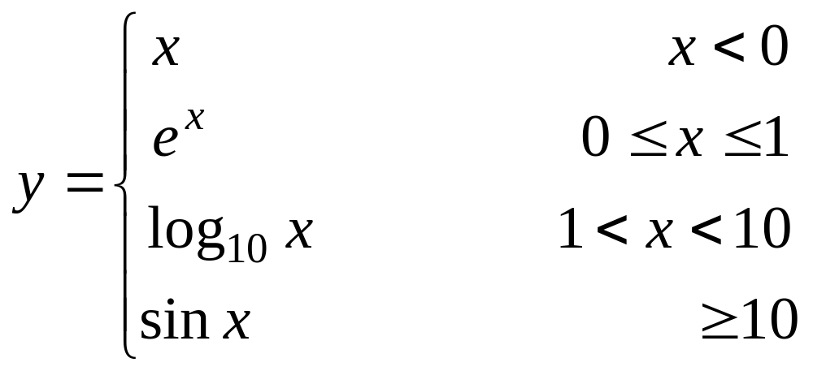
3.2 二分支结构
3.2.3 if语句的嵌套
例3.11 计算分段函数的值：

Slide 21
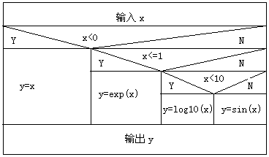
3.2 二分支结构
3.2.3 if语句的嵌套
例3.11 计算分段函数的值：
#include <stdio.h>
#include <math.h>
int main( )
{ float x,y;
scanf("%f",&x);
if(x<0) y=x;
else if(x<=1) y=exp(x);
else if(x<10) y=log10(x);
else y=sin(x);
printf("Y=%6.2f\n",y);
return 0;
}

Slide 22
3.2 二分支结构
3.2.3 if语句的嵌套
if ~ else 配对原则：缺省{ }时，else总是和它上面离它最近的未配对的if配对
if(……)
if(……)
if(……)
else…...
else…...
else…...
通过“if语句的嵌套”可实现“多分支结构”

Slide 23
3.2 二分支结构
3.2.3 if语句的嵌套
想一想，下面语句中的
else与哪一个if配对？
怎样修改可以使else
与if的配对明确？
?
?
if (a==b)
if(b==c)
printf(“a==b==c”);
else
printf(“a!=b”);
if (a==b)
{ if(b==c)
printf(“a==b==c”);
}
else
printf(“a!=b”);
实现if ~ else 正确配对方法：加{ }

Slide 24
3.3 多分支结构
3.3.1 多分支switch语句
if 语句的嵌套可以实现多分支
但如果分支较多，则嵌套的if语句层数就越多，程序不但冗长而且理解也比较困难。因此，C语言又提供了一种专门用于处理多分支结构的条件选择语句，称为switch语句，又称开关语句。
返回目录

Slide 25
3.3 多分支结构
3.3.1 多分支switch语句
  switch语句（开关语句）
    一般形式：
switch( 表达式)
{ case 常量表达式1: 语句组 1; break;
case 常量表达式2: 语句组 2; break;
…….
case 常量表达式n: 语句组 n; break;
[default: 语句组n+1 ; [break;]]
}

Slide 26
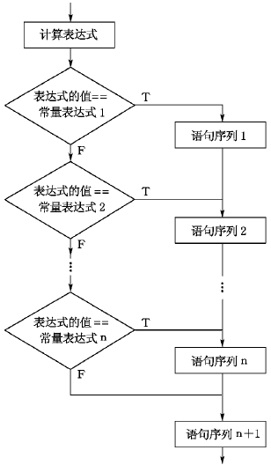
3.3 多分支结构
3.3.1 多分支switch语句
  switch语句（开关语句）
    执行过程：

Slide 27
3.3 多分支结构
3.3.1 多分支switch语句
说明：
switch后面的表达式的值类型可以是整型、字符型或枚举型。
当表达式的值与某个case中的常量表达式的值相等时，就执行相应的case后的语句序列，直到遇到break语句或到达switch结构末尾。
多个连续的case语句可以共用一个语句序列。
case 后的不同常量表达式的值不能相等。
break的作用是改变程序在switch结构中的执行流程，将程序流程跳出switch语句，转到switch语句后的下一条语句去执行。
switch语句中允许嵌套switch语句。

Slide 28
3.3 多分支结构
3.3.1 多分支switch语句
例3.14 从键盘输入一学生成绩，判断学生成绩等级。如果成绩在90~100分，等级为“A”，成绩在80~89分，等级为“B”，成绩在70~79分，等级为“C”，成绩在60~69分，等级为“D”，成绩小于60分，等级为“E”。
int main( )
{ int score；char grade；
printf(“Input student’s score：”)； scanf(“%d”,&score)；
switch(score/10)
{ case 10：
case 9： grade=’A’； break；
case 8： grade=’B’；break；
case 7： grade=’C’；break；
case 6： grade=’D’；break；
default： grade=’E’；
}
printf(“The student’s grade is %c\n”,grade)；
return 0;
}
表达式score/10的值为10和9时共用相同的语句序列。

Slide 29
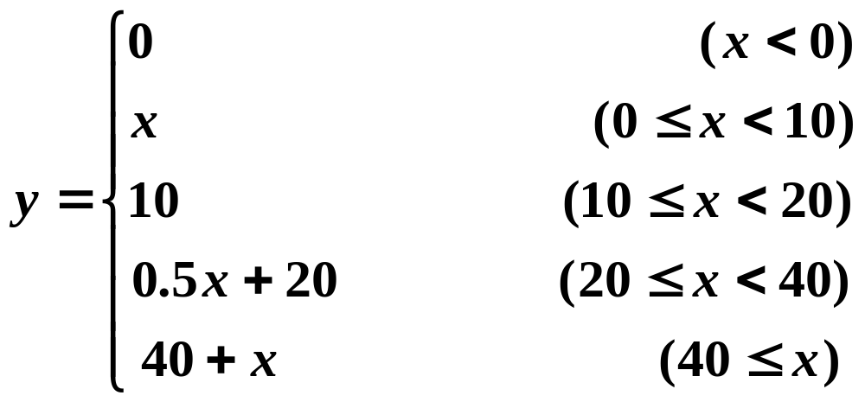
3.3 多分支结构
3.3.2 多分支结构综合举例
例3.15 计算分段函数的值：
下面使用4种不同的方法实现该程序，以展现C语言多分支结构的风格。

Slide 30
3.3 多分支结构
3.3.2 多分支结构综合举例
(1) 使用不嵌套的if语句编程：
#include <stdio.h>
int main( )
{ float x,y；
scanf(“%f”,&x)；
if(x<0) y=0；
if(0<=x&&x<10) y=x；
if(10<=x&&x<20) y=10；
if(20<=x&&x<40) y=0.5*x+20；
if(x>=40) y=40+x；
printf(“y=%5.2f\n”,y)；
return 0;
}

Slide 31
3.3 多分支结构
3.3.2 多分支结构综合举例
(2) 使用嵌套的if语句编程：#include <stdio.h>
int main( )
{ float x,y； scanf(“%f”,&x)；
if(x>=0)
{ if(x>=10)
{ if(x>=20)
{ if (x>=40) y=40+x；
else y=0.5*x+20；
}
else y=10；
}
else y=x；
}
else y=0；
printf(“y=%5.2f\n”,y)；
return 0;
}

Slide 32
3.3 多分支结构
3.3.2 多分支结构综合举例
(3) 使用if~else形式编程：
#include <stdio.h>
int main( )
{ float x,y；
scanf(“%f”,&x)；
if(x<0) y=0；
else if(x<10) y=x；
else if(x<20) y=10；
else if(x<40) y=0.5*x+20；
else y=40+x；
printf(“y=%5.2f\n”,y)；
return 0;
}

Slide 33
3.3 多分支结构
3.3.2 多分支结构综合举例
(4) 使用switch语句编程：#include <stdio.h>
int main( )
{ float x,y； int z； scanf(“%f”,&x)；
z=(int)(x/10)； if(x<0) z= -1；
switch (z)
{ case –1： y=0； break；
case 0： y=x； break；
case 1： y=10； break；
case 2：
case 3： y=0.5*x+20；break；
default： y=40+x；
}
printf(“y=%5.2f\n”,y)；
return 0;
}

Slide 34
3.4 循环结构
3.4.0 引例
例3.16 求s=1+2+3+…+100之和。
解题思路 设变量s存储累加和，其初值为0，变量n作为循环变量，其值由1变化到100，将n的每一个值累加到s变量，则可以实现上述算法。（利用目前所学知识能编写如下程序）
#include <stdio.h>
int main( )
{ int s=0,n=0；
n=n+1；
s=s+n；
n=n+1；
s=s+n；
…
printf(“s=%d\n”,s)；
return 0;
}
在上例中，n=n+1；和s=s+n；两语句会在程序中反复出现100次，使程序变得很长。为解决这一问题，C语言引入了循环结构。C语言中实现循环结构的语句有for语句、while语句和do~while语句。
返回目录

Slide 35
3.4 循环结构
3.4.1 for语句
for语句的一般形式
例如：
for(s=0,n=1; n<=100; n++)
s=s+n;
for(表达式1；表达式2；表达式3)
循环体；

Slide 36
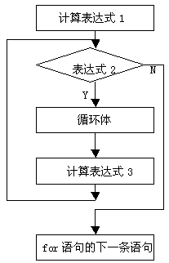
3.4 循环结构
3.4.1 for语句
for语句的执行过程
(1) 计算表达式1；
(2) 计算表达式2，若其值为非0，则执行第3步；若为0，则转向第6步执行；
(3) 执行循环体；
(4) 计算表达式3；
(5) 跳转到第2步继续执行；
(6) 终止循环，执行for语句后的下一条语句。

Slide 37
3.4 循环结构
3.4.1 for语句
例3.17 例3.16用for语句实现，程序如下：
#include <stdio.h>
int main( )
{
int s,n；
for(s=0,n=1；n<=100；n++ )
s=s+n；
printf(“s=%d\n”,s)；
return 0;
}

Slide 38
3.4 循环结构
3.4.1 for语句
for语句的说明
(1)在for语句中，若表达式1缺省，则必须将表达式1作为语句安排在for语句之前。
例3.16用for语句实现，可以编写如下程序：
#include <stdio.h>
int main( )
{ int s,n;
s=0; n=1；
for( ; n<=100; n++)
s=s+n;
printf(“s=%d\n”,s)；
return 0;
}

Slide 39
3.4 循环结构
3.4.1 for语句
for语句的说明
(2)在for语句中，若表达式2缺省，则系统默认循环控制条件为真（非0值），此时，如果不在循环体中加其它语句进行控制，循环将无限制进行下去，即出现死循环。
例3.16用for语句实现，可以编写如下程序：
#include <stdio.h>
int main( )
{ int s,n;
for(s=0,n=1; ; n++)
{ if(n>100) break;
s=s+n;
}
printf(“s=%d\n”,s)；
return 0;
}

Slide 40
3.4 循环结构
3.4.1 for语句
for语句的说明
(3)在for语句中，若表达式3缺省，可将它的语句放在循环体的最后。
例3.16用for语句实现，可以编写如下程序：
#include <stdio.h>
int main( )
{ int s,n;
for(s=0,n=1；n<=100; )
{
s=s+n;
n++;
}
printf(“s=%d\n”,s)；
return 0;
}

Slide 41
3.4 循环结构
3.4.1 for语句
for语句的说明
(4)在for语句中三个表达式都可以缺省，但其中的两个分号不可省。
例3.16用for语句实现，可以编写如下程序：
#include <stdio.h>
int main( )
{ int s=0,n=1；
for(;;)
{ s=s+n;
n=n+1;
if(n>100) break;
}
printf(“s=%d\n”,s)；
return 0;
}

Slide 42
3.4 循环结构
3.4.1 for语句
for语句的说明
(5)循环体可以为空语句，但必须有分号（即循环为空语句）
例3.16用for语句实现，编写如下程序可否？
#include <stdio.h>
int main( )
{
int s,n；
for(s=0,n=1；n<=100；s=s+n，n++)；
printf(“s=%d\n”,s)；
return 0;
}
?

Slide 43
3.4 循环结构
3.4.1 for语句
考试真题：下面程序运行结束后，total的值等于多少？
#include<stdio.h>
int main()
{
int i,total=0;
for(i=0;i<10;i++) ;
total += i;
printf("total=%d\n",total);
return 0;
}
?

Slide 44
3.4 循环结构
3.4.1 for语句
思考与练习：
例3.16用for语句实现，相应的程序在前面已经例举了多种方法，请同学们试用其他可能的方法编写程序。
另外，例3.16还可以用while语句、do-while语句、if+goto等方法实现。这说明，对于某个实际的编程问题，可以编写出很多种程序来解决同一问题。所以，对我们初学者来说，关键是要多学习、勤练习，熟则能生巧，到时，编写起程序来就游刃有余了！
加油吧！！

Slide 45
3.4 循环结构
3.4.2 while语句
while语句的一般形式
例如：
int n,s;
n=1; s=0;
while(n<=100)
{ s=s+n;
n++;
}
while(表达式)
循环体；

Slide 46
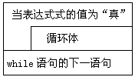
3.4 循环结构
3.4.2 while语句
while语句的执行过程
首先计算和判断表达式的值，如果表达式的值为“真”（非0），则执行循环体，然后程序转回去再计算和判断表达式的值，直到表达式的值为“假”（0），终止while循环，继续执行while语句后的下一语句。

Slide 47
3.4 循环结构
3.4.2 while语句
示例 例3.16用while语句实现，可以编写如下程序：
#include <stdio.h>
int main( )
{ int s,n;
s=0; n=1；
while(n<=100)
{ s=s+n;
n++;
}
printf(“s=%d\n”,s)；
return 0;
}

Slide 48
3.4 循环结构
3.4.3 do－while语句
do－while语句的一般形式
例如：
int n=1,s=0;
do
{ s=s+n;
n++;
}while(n<=100);
do
{
循环体；
}while（表达式）

Slide 49

3.4 循环结构
3.4.3 do－while语句
do－while语句的执行过程
do－while语句的作用是无条件地先执行循环体一次（无论表达式的值是否为0或非0），所以又称为“直到型循环”。循环体执行一次后，计算和判断表达式的值，若表达式的值为“真”（非0），则程序转回去反复执行循环体，直到表达式的值为“假”（0），终止do－while语句，继续执行do－while语句后的下一条语句。

Slide 50
3.4 循环结构
3.4.3 do－while语句
示例 例3.16用do-while语句实现，可以编写如下程序：
#include <stdio.h>
int main( )
{ int s,n;
s=0; n=1；
do
{ s=s+n;
n++;
}while(n<=100);
printf(“s=%d\n”,s)；
return 0;
}

Slide 51
3.4 循环结构
3.4.4 循环嵌套
  循环嵌套：指一个循环完全包含在另一个循环的循环体中。
  while循环、do－while循环和for循环都可以互相嵌套。
  二重循环的执行过程是外循环执行一次，内循环执行一遍，直至内循环结束后，才能再进行一次外循环，如此反复，直到外循环结束。
  内、外循环控制变量一般不能相同.

Slide 52
3.4 循环结构
3.4.4 循环嵌套
示例 下面是for语句的二重循环嵌套程序，试分析其功能：
#include <stdio.h>
int main( )
{ int i,j;
for(i=1;i<=9;i++)
{
for(j=1;j<=i;j++)
printf(“%d*%d=%d\t”, i, j, i*j);
printf(“\n”);
}
return 0;
}
?

Slide 53
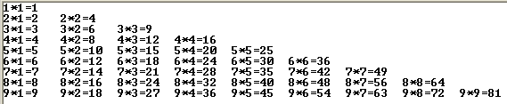
3.4 循环结构
3.4.4 循环嵌套
上例二重循环嵌套程序的执行结果如下：

Slide 54
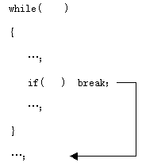
3.5 break、continue及goto语句
3.5.1 break语句
break语句的一般形式
break;
  break语句经常放在循环语句的循环体中，且通常和if语句一起使用。
  作用：在满足一定条件时，提前退出本层循环（不管循环控制条件是否成立），使程序流程转向该循环结构后的下一条语句执行。
返回目录

Slide 55
3.5 break、continue及goto语句
3.5.1 break语句
break语句的示例
例3.28 求s=1+2+3+…+100之和。程序如下：
#include <stdio.h>
int main( )
{ int s=0,n=1；
while(1)
{ s=s+n；
n++;
if(n>100) break；
}
printf(“s=%d\n”,s)；
return 0;
}
在程序中，while循环的循环条件为1，是一死循环，退出该循环的办法是在循环体中加一条件和break语句，满足n>100时，即退出循环。

Slide 56
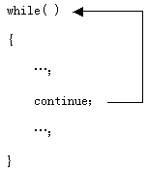
3.5 break、continue及goto语句
3.5.2 continue语句
continue语句的一般形式
continue;
  continue语句经常放在循环语句的循环体中。
  作用：是结束本次循环，即跳过循环体中某些还没有被执行的语句，开始新的一次循环。
  与break比较： continue仅结束本次循环，而break是结束整个循环语句的执行。

Slide 57
3.5 break、continue及goto语句
3.5.2 continue语句
continue语句的示例
例3.30 从键盘输入10个不为0的整数，统计其中负数的个数，并求所有正数的平均值。
解题思路 程序中count用于统计负数个数，avg在循环结构中用于统计正数和，循环结束后用于计算平均值.
#include <stdio.h>
int main( )
{ int n,count=0,x；
float avg=0；
for(n=0；n<10；n++)
{
scanf(“%d”,&x)；
if(x>0) { avg=avg+x; continue; }
count++；
}
if(count != 10) avg /=10-count；
printf(“Count=%d,average=%f\n”, count,avg);
return 0;
}

Slide 58
3.5 break、continue及goto语句
3.5.3 goto语句
goto语句的一般形式:
goto 语句标号;
  作用：使程序的流程无条件转移到相应语句标号处。
  goto语句一般和if语句一起使用，构成循环。
  语句标号是对语句的标识，应是合法的标识符，即只能由字母、数字和下划线组成，且第一字符必须是字母或下划线。注意：不能用一个整数作为语句标号。
  goto语句是非结构化语句，大量使用会造成程序流向混乱，可读性差，因此结构化程序设计一般不用goto语句!!!

Slide 59
3.5 break、continue及goto语句
3.5.3 goto语句
goto语句的示例
例3.31 求s=1+2+3+…+100之和。
构造当型循环（先判断循环控制条件），程序如下：
#include <stdio.h>
int main( )
{ int n=1,s=0；
loop: if(n<=100)
{ s=s+n；
n++；
goto loop；
}
printf(“s=%d\n”,s);
return 0;
}
构造直到型循环（先执行循环体1次，后判断循环体控制条件），程序如下：
#include <stdio.h>
int main( )
{ int n=1,s=0；
loop: s=s+n；
n++；
if(n<=100)
goto loop；
printf(“s=%d\n”,s);
return 0;
}

Slide 60
#include <stdio.h>
int main()
{int a,b,c;
printf("请输入三角形三条边：");
scanf("%d%d%d",&a,&b,&c);
if(a+b<=c||a+c<=b||b+c<=a)
printf("不是三角形!");
else if(a*a+b*b==c*c||a*a+c*c==b*b||c*c+b*b==a*a)
printf("直角三角形!");
else if(a*a+b*b<c*c||a*a+c*c<b*b||c*c+b*b<a*a)
printf("钝角三角形!");
else
printf("锐角三角形!");
return 0;
}

Slide 61
#include <stdio.h>
int main()
{int a,b,c,z;
printf("请输入三角形三条边：");
scanf("%d%d%d",&a,&b,&c);
if(a>b) {z=b;b=a;a=z;}
if(a>c) {z=c;c=a;a=z;}
if(b>c) {z=c;c=b;b=z;}
if(a+b<=c)
printf("不是三角形!");
else if(a*a+b*b==c*c)
printf("直角三角形!");
else if(a*a+b*b<c*c)
printf("钝角三角形!");
else
printf("锐角三角形!");
return 0; }

Slide 62
#include <stdio.h>
int main()
{float a,b,z;
char op;
printf("请输入运算式：");
scanf("%f%c%f",&a,&op,&b);
switch(op)
{
case '+': printf("%f%c%f=%f\n",a,op,b,a+b);break;
case '-': z=a-b;break;
case '*': z=a*b;break;
case '/': z=a/b;break;
}
return 0;

Slide 63
#include <stdio.h>
int main()
{int a,b,c,i;
printf("水仙花数是：");
for(i=100;i<1000;i++)
{a=i/100;
b=i/10%10;
c=i%10;
if(a*a*a+b*b*b+c*c*c==i) printf("%d ",i);
}
return 0;
}

Slide 64
#include <stdio.h>
int main()
{int a,b,c,n=0;
for(a=0;a<=33;a++)
for(b=0;b<=50;b++)
{c=100-a-b;
if(c%2==0&&a*3+b*2+c/2==100) {printf("%d,%d,%d\n",a,b,c);
n=n+1;
}
}
printf("共有%d种驼法",n);
return 0;
}

Slide 65
3.6 习题三
● 单项选择题
结构化程序模块不具有的特征是＿＿＿＿.
A）只有一个入口和一个出口
B）要尽量多使用goto语句
C）一般有顺序、选择和循环三种基本结构
D）程序中不能有死循环
C语言中，逻辑“真”等价于＿＿＿＿.
A）整数1 B）整数0 C）非0数 D）TRUE
3）以下4条语句中，有语法错误的是＿＿＿＿.
A）if(a>b) m=a; B）if(a<b) m=b;
C）if((a=b)>=0) m=a; D）if((a=b;)>=0) m=a;
返回目录

Slide 66
3.6 习题三
● 单项选择题
4）若i, j均为整型变量，则以下循环＿＿＿＿.
for(i=0,j=2; j=1; i++,j--)
printf("%5d, %d\n", i, j);
A）循环体只执行一次 B）循环体执行二次
C）是无限循环 D）循环条件不合法
5）以下程序段，执行结果为＿＿＿＿.
a=1;
do
{ a=a*a;
}while(!a);
A）循环体只执行一次 B）循环体执行二次
C）是无限循环 D）循环条件不合法

Slide 67
3.6 习题三
● 单项选择题
6）C语言中while与do－while语句的主要区别是＿＿＿＿.
A）do－while的循环体至少无条件执行一次
B）do－while允许从外部跳到循环体内
C）while的循环体至少无条件执行一次
D）while的循环控制条件比do－while的严格
7）语句while (!a);中条件等价于＿＿＿＿.
A）a!=0 B）~a C）a==1 D）a==0

Slide 68
3.6 习题三
● 单项选择题
8）以下程序的运行结果为＿＿＿＿.
#include <stdio.h>
main( )
{
int i=1,sum=0;
while(i<=100)
sum+=i;
i++;
printf("1+2+3+...+99+100=%d", sum);
}
A）5050 B）1 C）0 D）程序陷入死循环

Slide 69
3.6 习题三
● 单项选择题
9）以下程序的运行结果为＿＿＿＿.
#include <stdio.h>
main( )
{
int sum,pad;
sum=pad=5;
pad=sum++;
pad++;
++pad;
printf("%d\n", pad);
}
A）7 B）6 C）5 D）4

Slide 70
3.6 习题三
● 单项选择题
10）以下程序的运行结果为＿＿＿＿.
#include <stdio.h>
main( )
{
int a=2,b=10;
printf("a=%%d,b=%%d\n", a,b);
}
A）a=%2,b=%10 B）a=2,b=10
C）a=%%d,b=%%d D）a=%d,b=%d

Slide 71
3.6 习题三
● 单项选择题
11）为了避免嵌套的if-else语句的二义性，C语言规定else总是＿＿＿＿.
A）与缩排位置相同的if组成配对关系
B）与在其之前未配对的if组成配对关系
C）与在其之前未配对的最近的if组成配对关系
D）与同一行上的if组成配对关系
12）对于for(表达式1; ;表达式3)可理解为＿＿＿＿.
A）for(表达式1; 0 ;表达式3)
B）for(表达式1; 1 ;表达式3)
C）for(表达式1;表达式1;表达式3)
D）for(表达式1;表达式3;表达式3)

Slide 72
3.6 习题三
● 程序填空题
1．下面程序的功能是计算n!。
#include <stdio.h>
main( )
{
int i, n;
long p;
printf ( "Please input a number:\n" );
scanf ("%d", &n);
p=_____________;
for (i=2; i<=n; i++)
________________;
printf("n!=%ld", p);
}

Slide 73
3.6 习题三
● 程序填空题
2．下面程序的功能是：从键盘上输入若干学生的成绩，统计并输出最高和最低成绩，当输入负数时结束输入。
#include <stdio.h>
main ( )
{ float score, max, min;
printf ( "Please input one score:\n" );
scanf ("%d", &score);
max=min=score;
while ( _____________ )
{ if (score>max) max=score;
if ( ______________ ) min=score;
printf ( "Please input another score:\n" );
scanf ("%d", &score);
}
printf("\nThe max score is %f\nThe min score is %f",max,min);
}

Slide 74
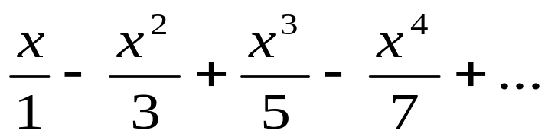
3.6 习题三
● 程序填空题
3．下面程序的功能是：计算y= 的值。要求从键盘上输入x的值，精度控制在0.00001内。
#include <stdio.h>
#include <math.h>
main ( )
{ float x , y=0, fz=-1, fm=-1, temp=1;
printf ( "Please input the value of x:\n" );
scanf ("%f", &x);
while ( _____________ )
{ fz= ___________ ;
fm=fm+2; temp=fz/fm; y+=temp;
}
printf("\ny= %f", y);
}

Slide 75
3.6 习题三
● 程序填空题
4．下面的程序完成两个数的四则运算。用户输入一个实现两个数的四则运算的表达式，程序采用switch语句对其运算进行判定后执行相应的运算并给出结果。
#include <stdio.h>
main( )
{ float x,y;
char op;
printf("Please input Expression:");
scanf("%f%c%f",&x,&op,&y);
___________
{ case '+':
printf("%g%c%g=%g\n", ___________ );
___________;

Slide 76
3.6 习题三
● 程序填空题
case '-':
printf("%g%c%g=%g\n",x,op,y,x-y);
break;
case '*':
printf("%g%c%g=%g\n",x,op,y,x*y);
break;
case '/':
if (___________________________)
printf("Division Error!\n");
else
printf("%g%c%g=%g\n",x,op,y,x/y);
break;
default:printf("Expression Error!\n");
}
}

Slide 77
3.6 习题三
● 程序填空题
case '-':
printf("%g%c%g=%g\n",x,op,y,x-y);
break;
case '*':
printf("%g%c%g=%g\n",x,op,y,x*y);
break;
case '/':
if (___________________________)
printf("Division Error!\n");
else
printf("%g%c%g=%g\n",x,op,y,x/y);
break;
default:printf("Expression Error!\n");
}
}

Slide 78
3.6 习题三
● 编程题
1．给出三角形的三边a、b、c，求三角形的面积。（应先判断a、b、c三边是否能构成一个三角形）。

Slide 79
3.6 习题三
● 编程题
2．输入四个整数，要求将它们按由小到大的顺序输出。

Slide 80
3.6 习题三
● 编程题
3．某幼儿园只收2至6岁的小孩，2~3岁编入小班，4岁编入中班，5~6岁编入大班，编制程序实现每输入一个年龄，输出该编入什么班。

Slide 81
3.6 习题三
● 编程题
4．输入一元二次方程的三个系数a、b、c，求出该方程所有可能的根。

Slide 82
3.6 习题三
● 编程题
4．输入一元二次方程的三个系数a、b、c，求出该方程所有可能的根。

Slide 83
3.6 习题三
● 编程题
5．编程求s=1-1/2+1/3-1/4+ … -1/100。

Slide 84
3.6 习题三
● 编程题
6．编程求1！+2！+3！+…+10！之和。

Slide 85
3.6 习题三
● 编程题
7．一个灯塔有8层，共有765盏灯，其中每一层的灯数都是其相邻上层的两倍，求最底层的灯数。

Slide 86
3.6 习题三
● 编程题
8．一张10元票面的纸钞兑换成1元、2元或5元的票面，问共有多少种不同的兑换方法？

Slide 87
3.6 习题三
● 编程题
9．编程打印出所有的“水仙花数”。所谓水仙花数：是指一个三位数，其各位数字的立方之和等于该数。

Slide 88
3.6 习题三
● 编程题
10．如果一个数等于其所有真因子（不包括其本身）之和，则该数为完数，例如6的因子有1、2、3，且6=1+2+3，故6为完数，求2~1000中的完数。

Slide 89
3.6 习题三
● 编程题
11．输出7~1000中个数位为7的所有素数，统计其个数并求出它们的和。

Slide 90
3.6 习题三
● 编程题
12．将4~100中的偶数分解成两个素数之和，每个数只取一种分解结果。如100可分解为3和97、或为11和89、或为17和83等，但我们只取第一种分解即可。

Slide 91
3.6 习题三
● 编程题
13．一个自然数平方的末几位与该数相同时，称该数为同构数。例如252=625，则25为同构数。编程求出1~1000中所有的同构数。

